Slide 1
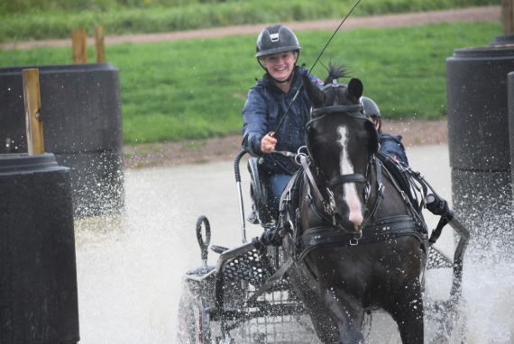
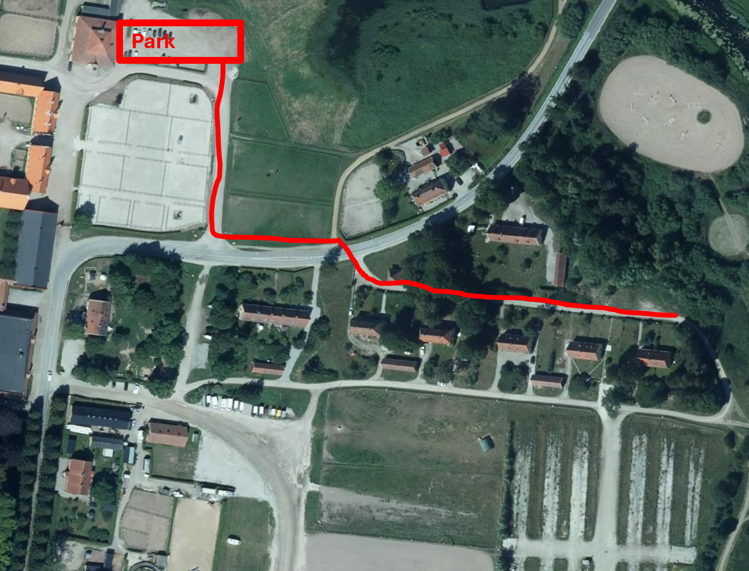
ÖPPEN
MARATONTRÄNING
FLYINGE 29/5 kl 12:00 till 1/6 kl 15:00
PROVA KÖRA EM-HINDERNA! ALLA HINDER KOMMER ATT PORTAS UPP ENLIGT EM-PORTNINGEN. HINDERNA ÄR ÖPPNA FÖR FRI TRÄNING, SÅ KOM NÄR DET PASSAR DIG.
HINDERSKISSER FINNS TILLGÄNGLIGA PÅ SKÅNSKA KÖRSÄLLSKAPETS HEMSIDA.
KOSTNAD
INNEHAV AV KUSKKORT: GRATIS
ÖVRIGA: 200 KR
SWISH:1235517792
OBS! DET ÄR HOPPTÄVLING SAMTIDIGT SÅ PARKERING OCH KÖRVÄG TILL MARATONOMRÅDET ÄR ENLIGT NEDAN
www.svenskalag.se/skanskakorsallskapet
VISA HÄNSYN TILL TÄVLANDE EKIPAGE

